Slide 1
Я – гражданин Казахстана

Slide 2
О проекте
Руководители проекта: учителя казахского языка Молдабаева К. Е., Амрина К. М., музыкальный руководитель – Рудиюк В. А.,
руководитель ИЗО – Коновалова И. А.
Вид проекта: информационно-социальный, совместный, творческий, познавательный, краткосрочный

Slide 3
Этапы проекта
Поисковый
Практический
Заключительный

Slide 4
Актуальность
«Человеку никак нельзя жить без Родины, как нельзя жить без сердца». К. Паустовский
Воспитание у старших дошкольников любви к своей стране, гордости за неё необходимо в любое время. И если мы хотим, чтобы наши дети полюбили свою страну, свой посёлок, нам нужно с самого раннего детства прививать патриотические чувства, тем более что, нам есть чем гордиться.
Понимая важность этого вопроса, мы в своей работе запланировали проектную деятельность по теме «Я – гражданин Казахстана».

Slide 5
Цель: Формирование патриотических чувств к Родине
Задачи:
-Формировать у детей представление о Родине, народах, населяющих Республику Казахстан;
-Прививать чувства патриотизма, миролюбия, национального согласия;
-Закреплять знания о государственных символах Республики Казахстан:
- Закреплять представление о Казахстане как о дружной стране, где живут в мире и согласии представители разных национальностей.
-Развивать интерес и желание больше узнать о родном крае, об истории Казахстана.
- Воспитывать чувства гордости за свою страну и свой народ.

Slide 6
Реализация проекта:
1. Подбор материала:
Альбомы, книги, иллюстрации, журналы, рисунки детей.
2. Работа по пошиву национальной одежды и подбор атрибутов в уголок патриотического воспитания , пополнение музыкального уголка казахскими национальными инструментами и музыкой народов разных национальностей проживающих в нашей стране.
3. Творческая деятельность детей на занятиях и развлечениях.
4. Проведение государственных и народных праздников, развлечений.

Slide 7
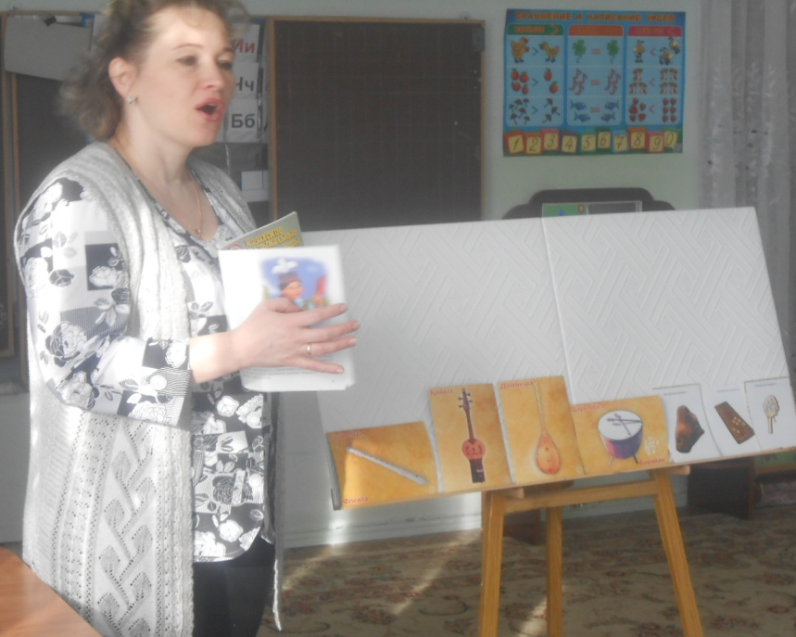
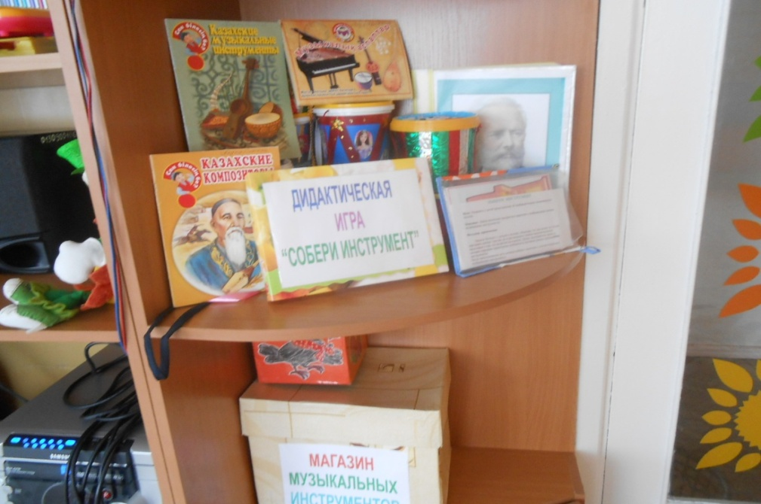
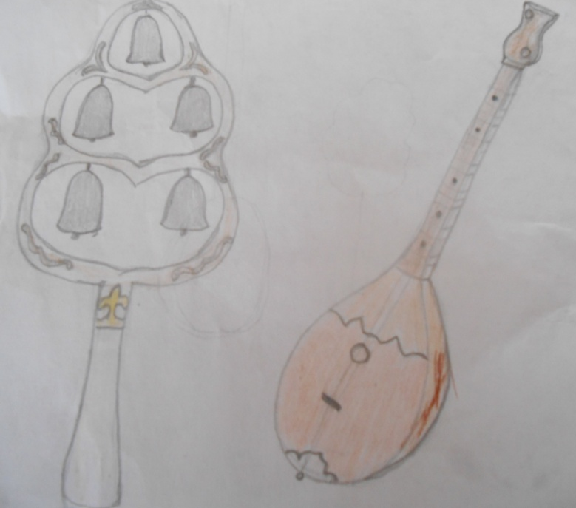
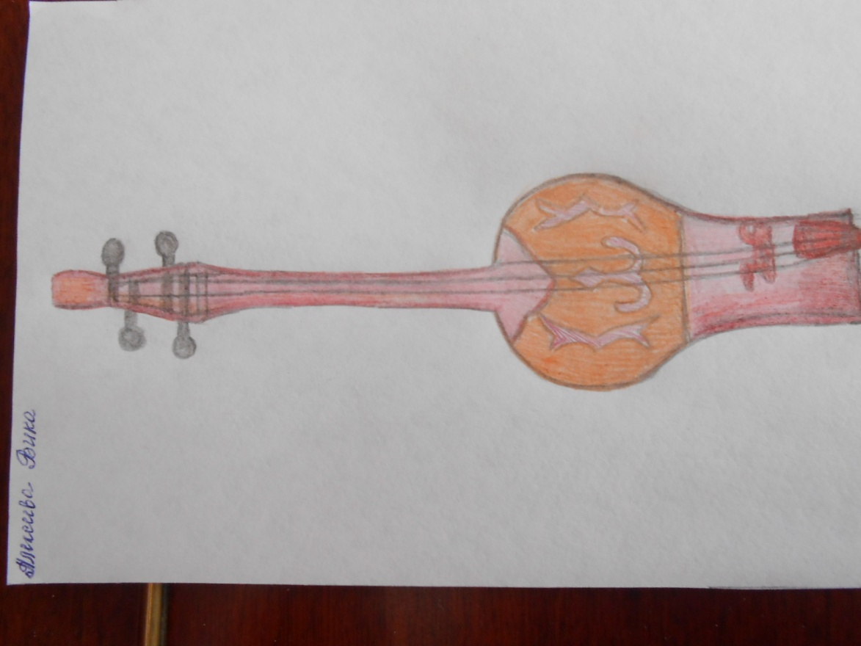
Знакомство с казахскими музыкальными инструментами на музыкальных занятиях, предметно – развивающая среда.

Slide 8
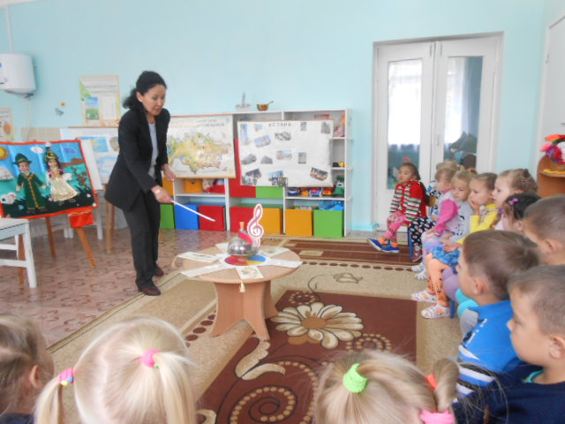
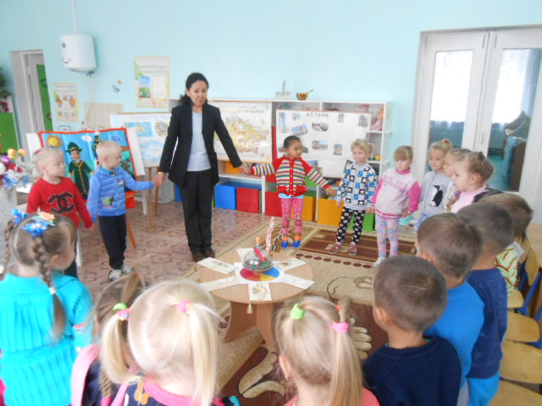
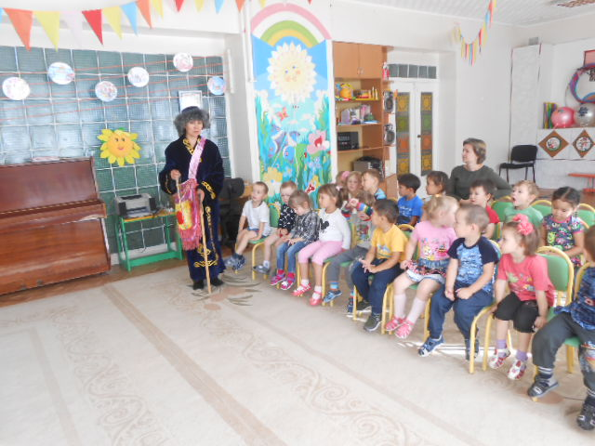
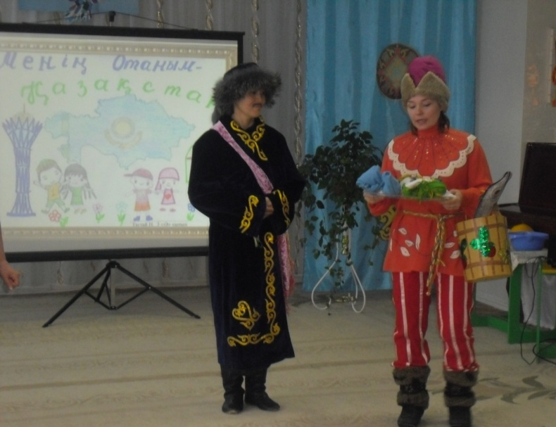
Встреча со сказочными героями казахских сказок, путешествие по городам Казахстана

Slide 9
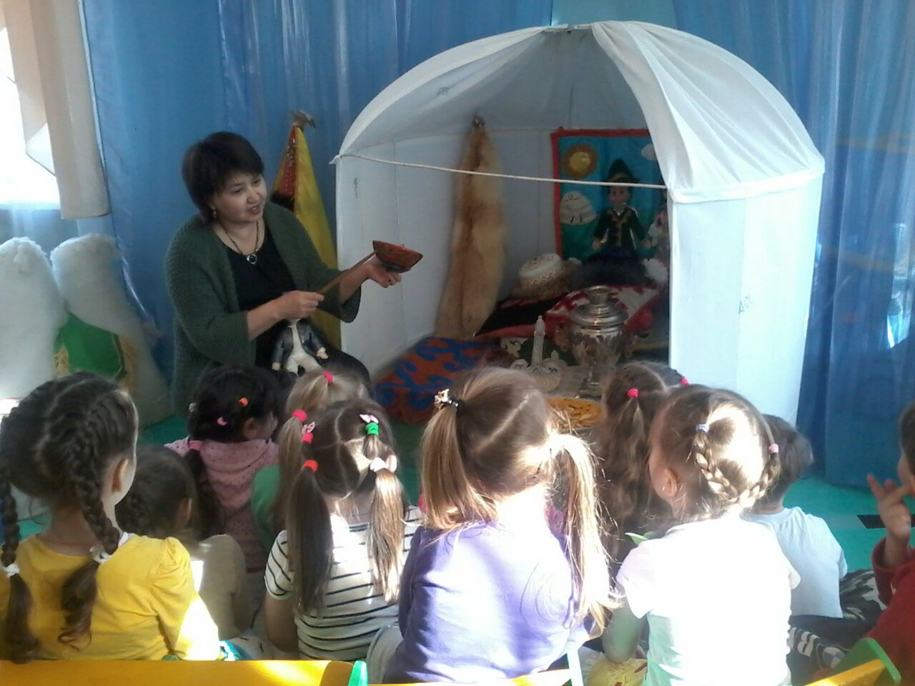
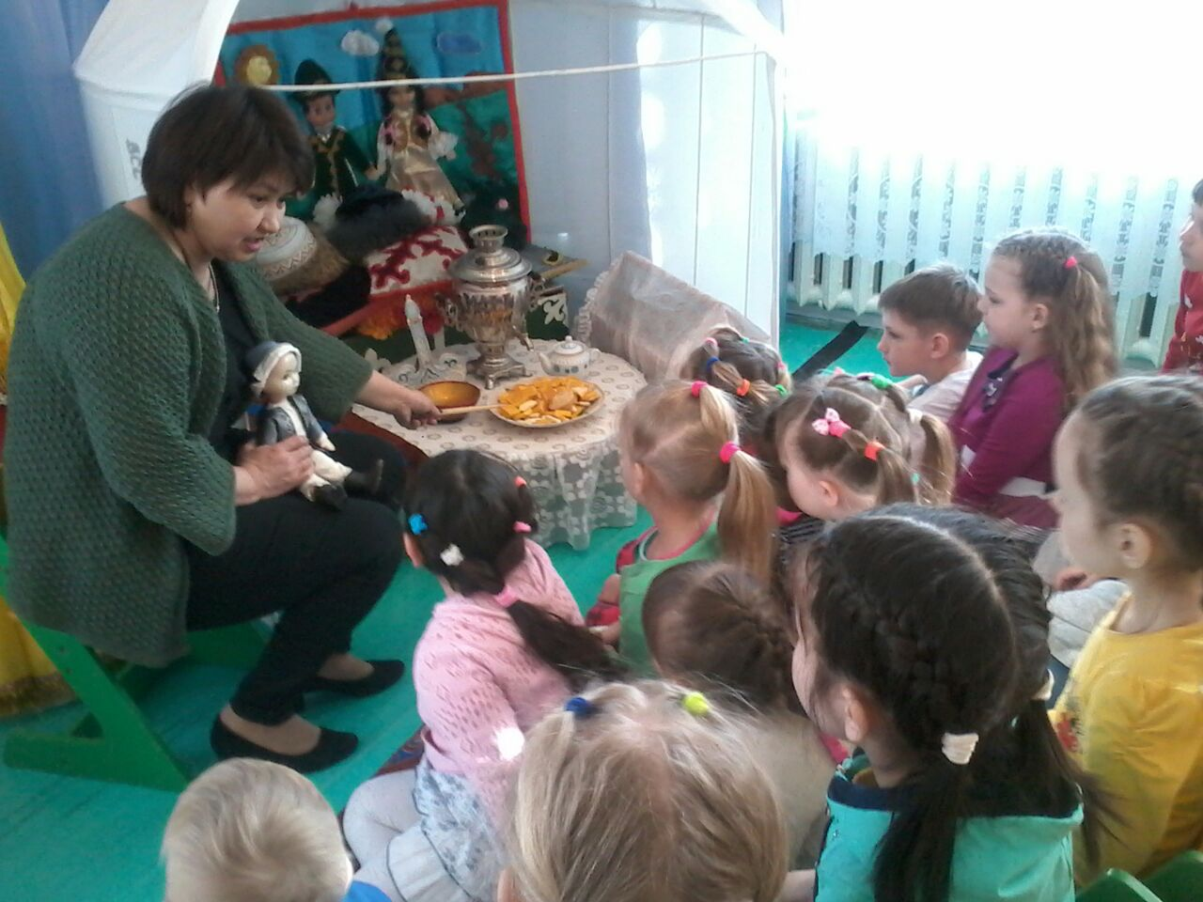
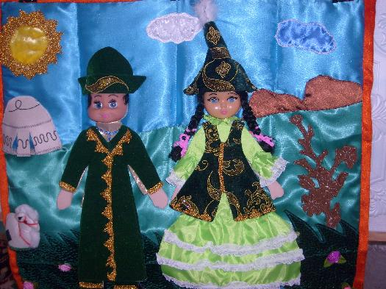
Предметно - развивающая среда

Slide 10
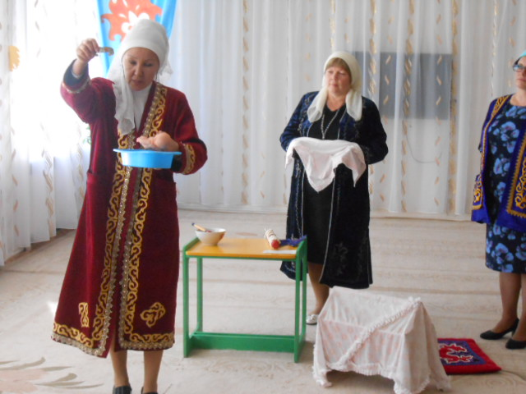
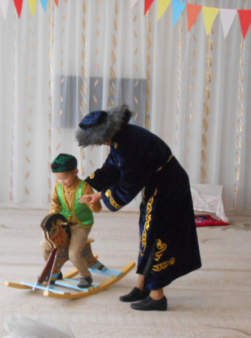
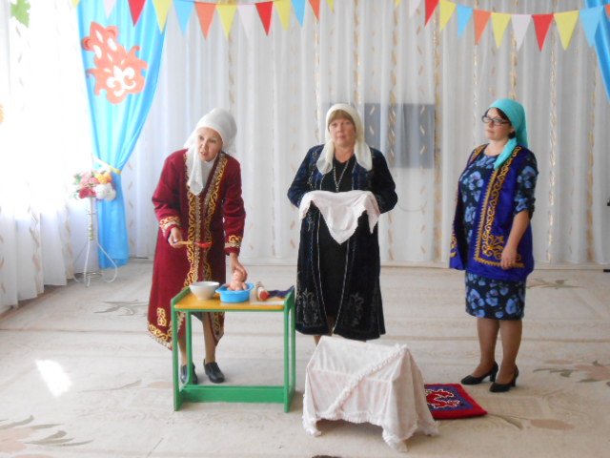
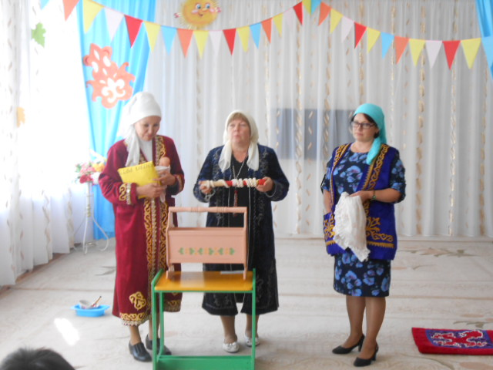
Обряды

Slide 11
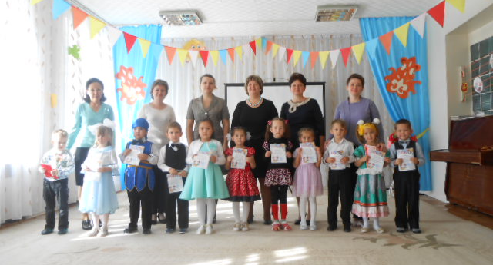
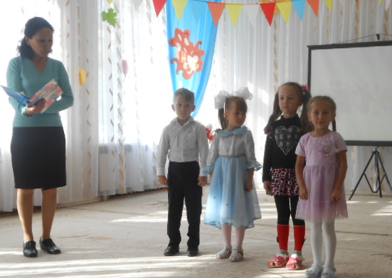
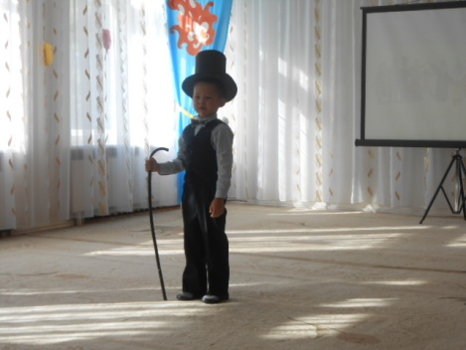
День языков народов Казахстана

Slide 12
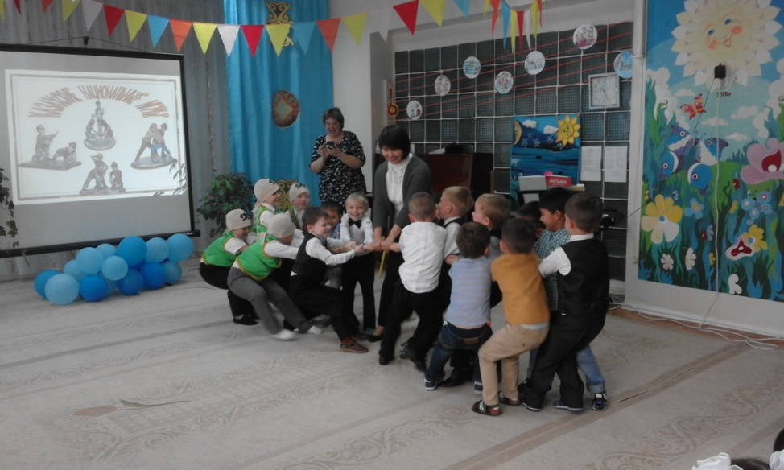
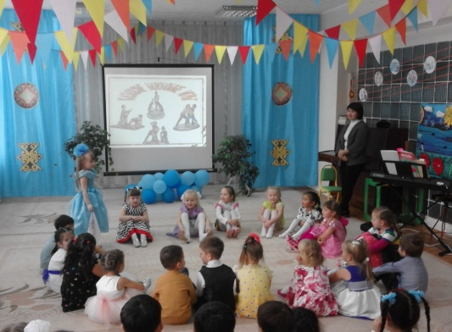
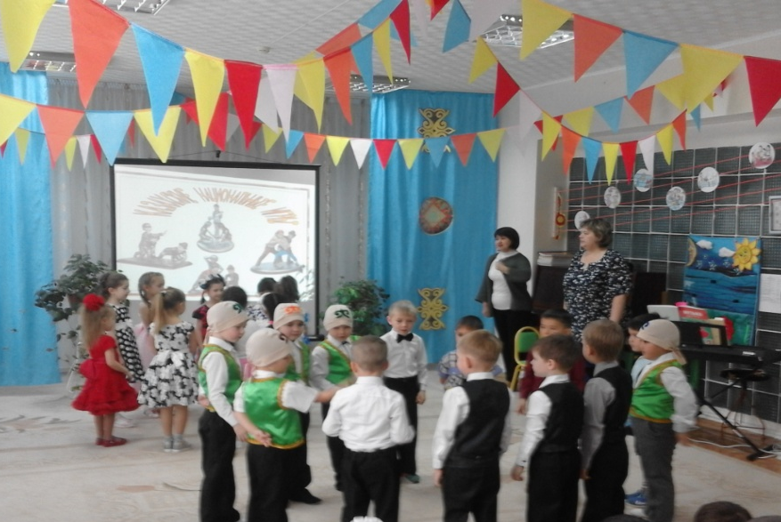
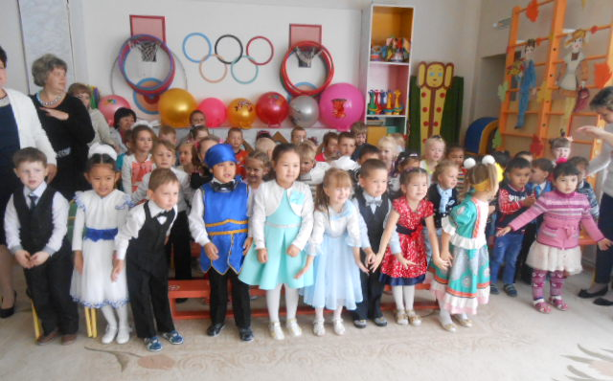
Казахские национальные игры

Slide 13
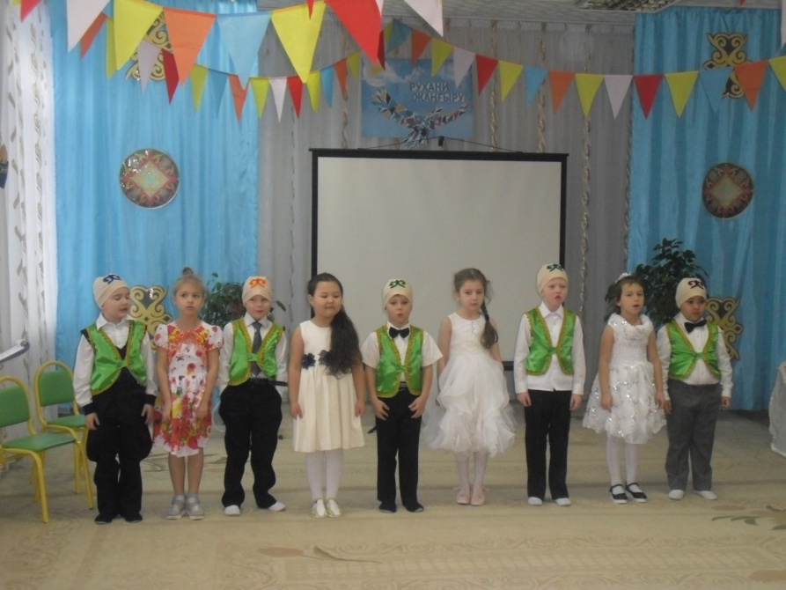
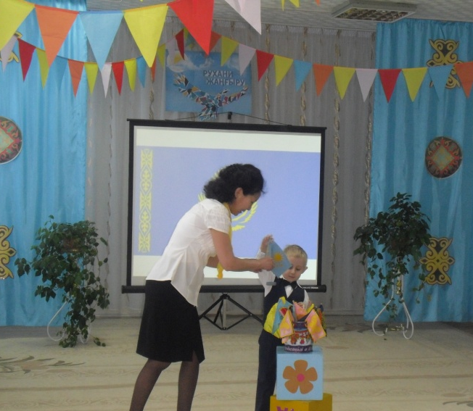
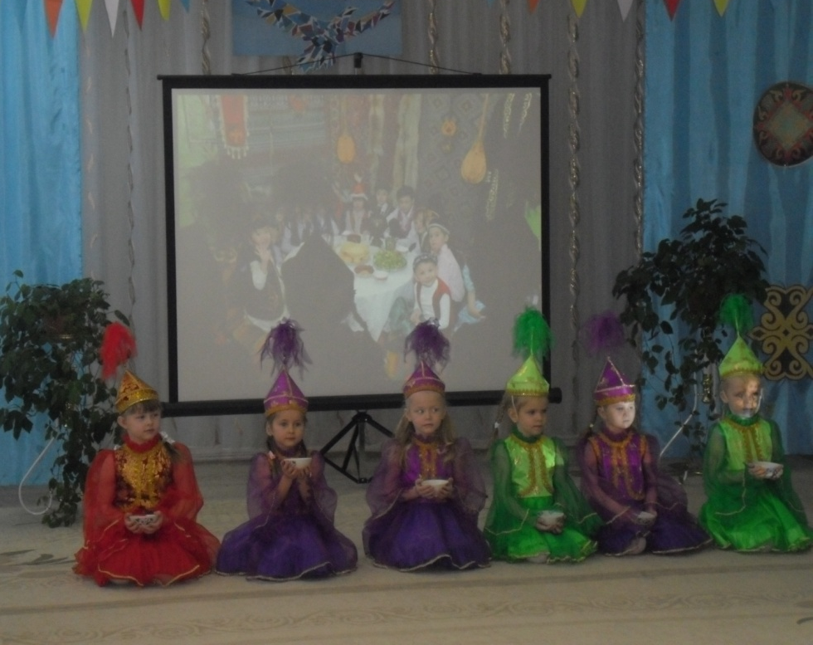
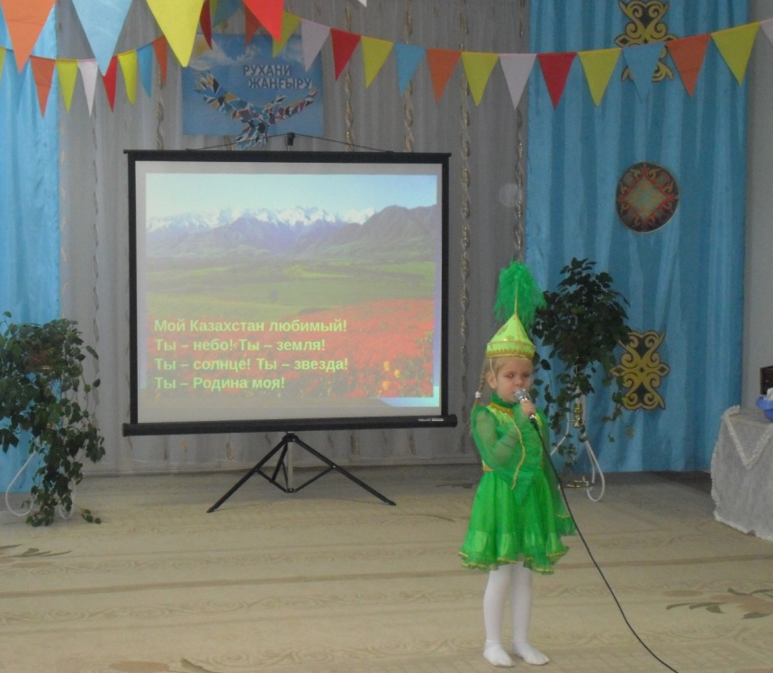
Государственные праздники

Slide 14
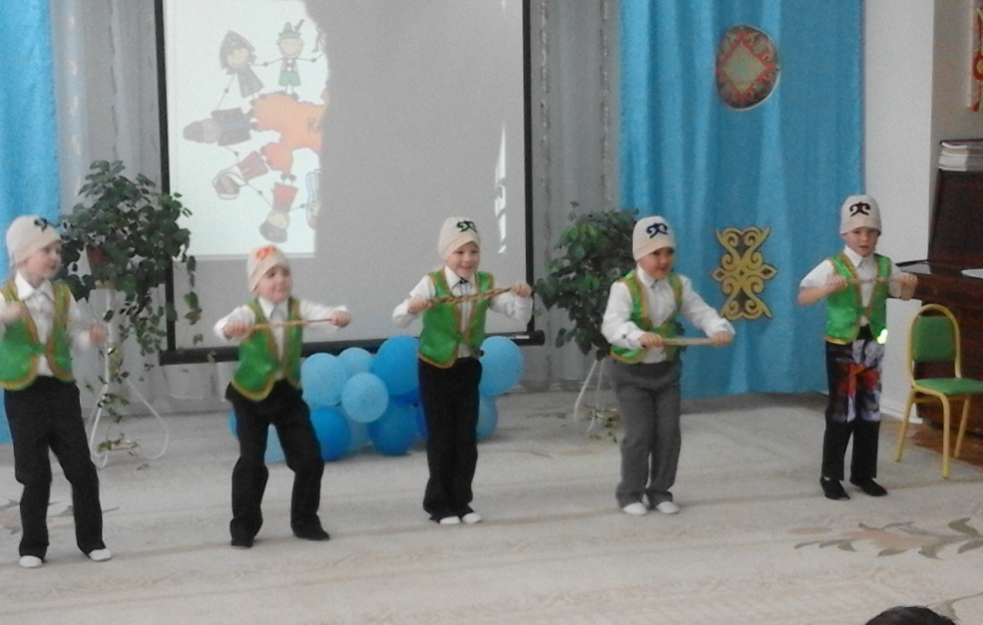
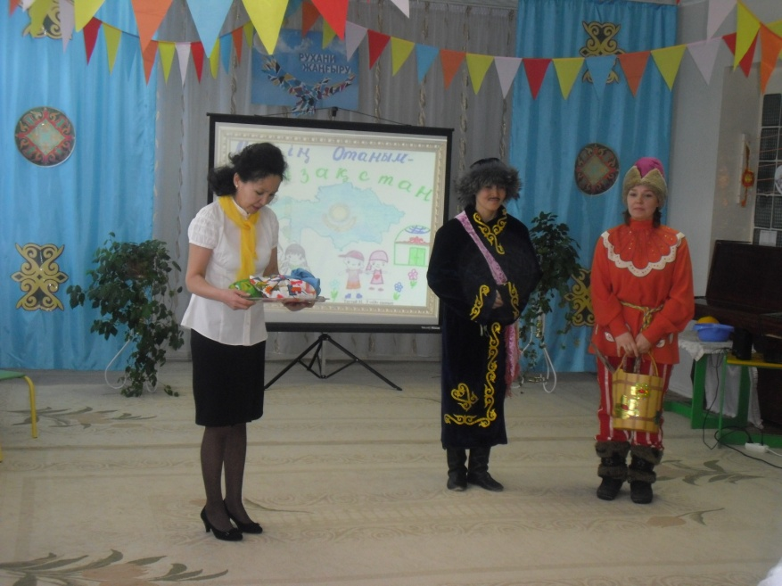
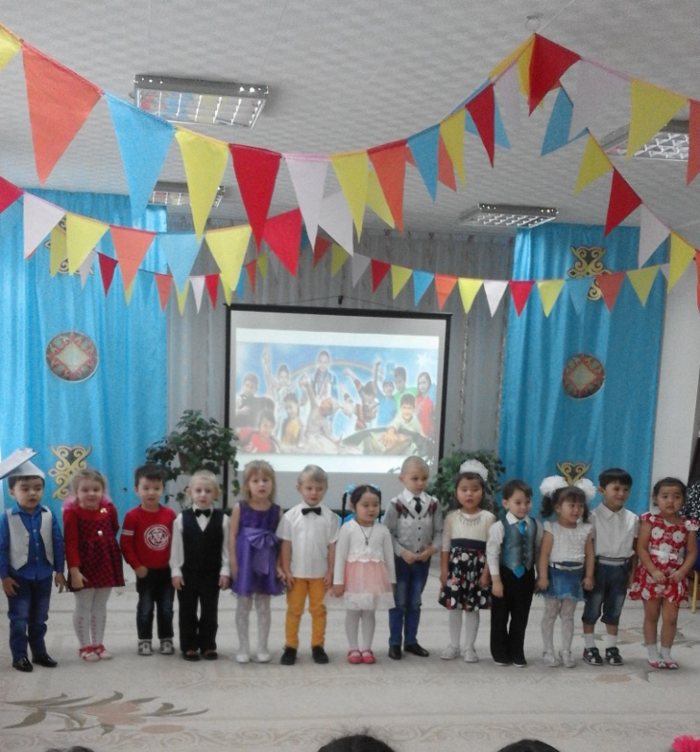

Slide 15
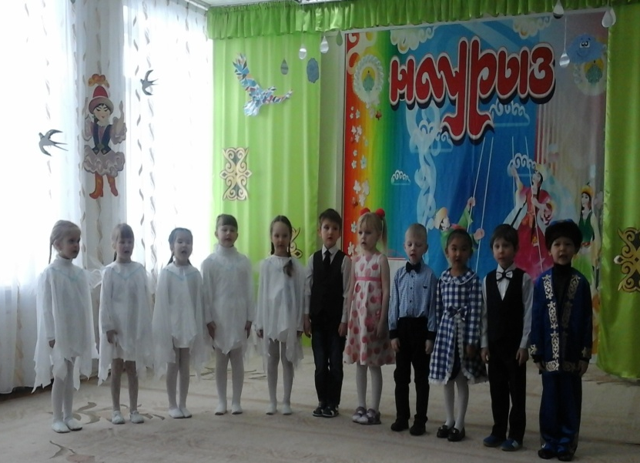
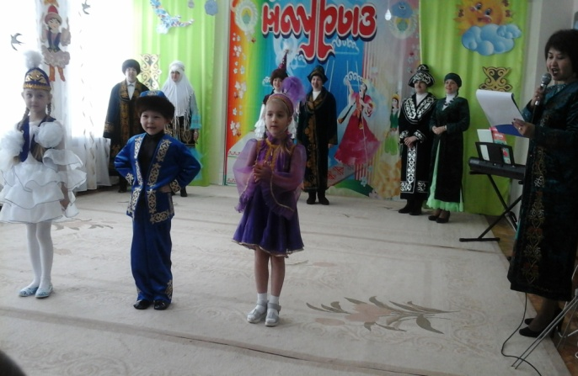
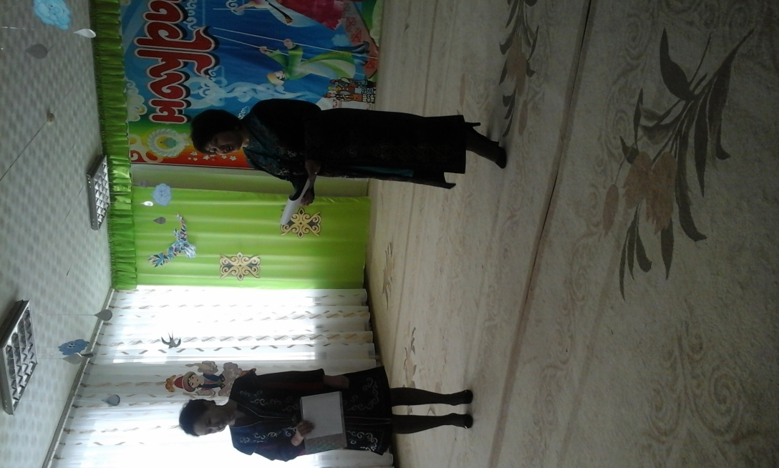
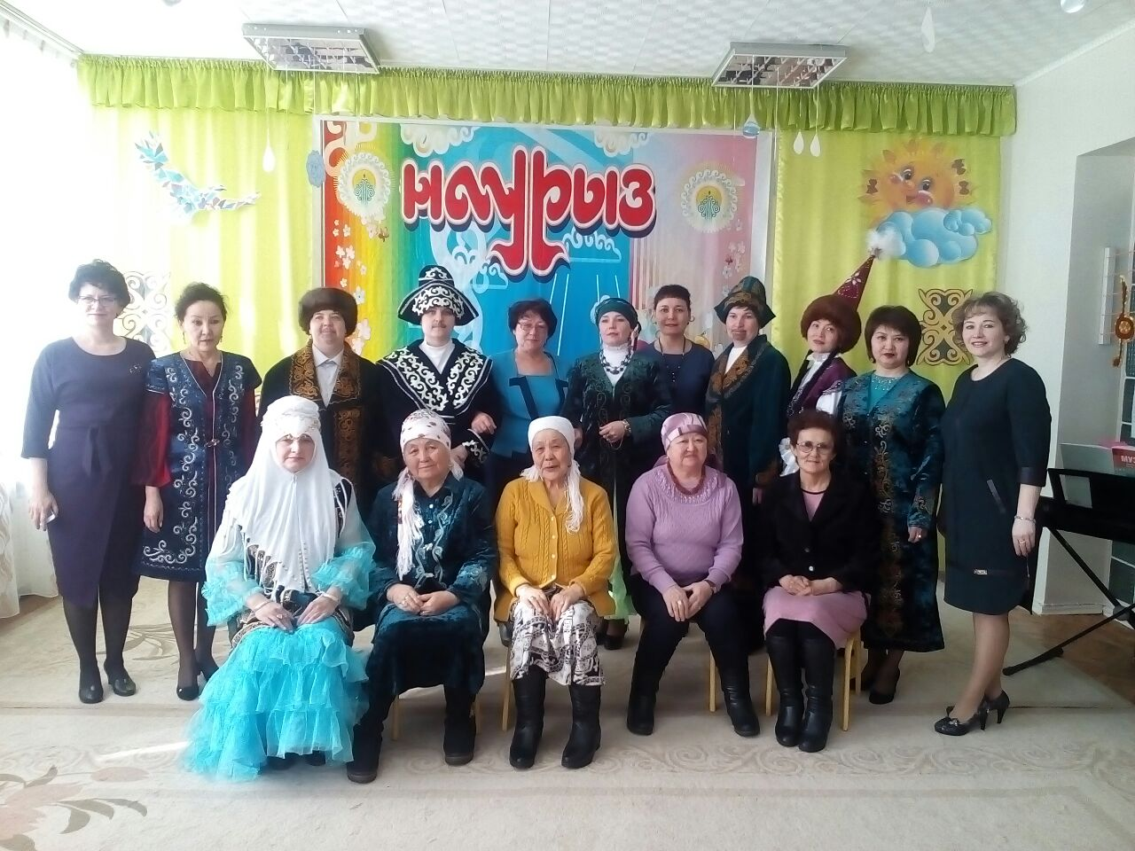
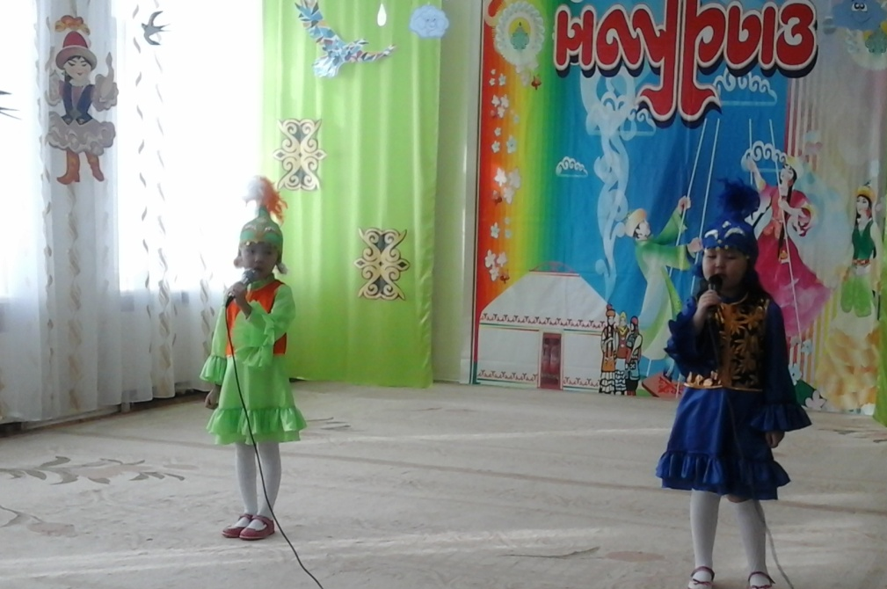

Slide 16
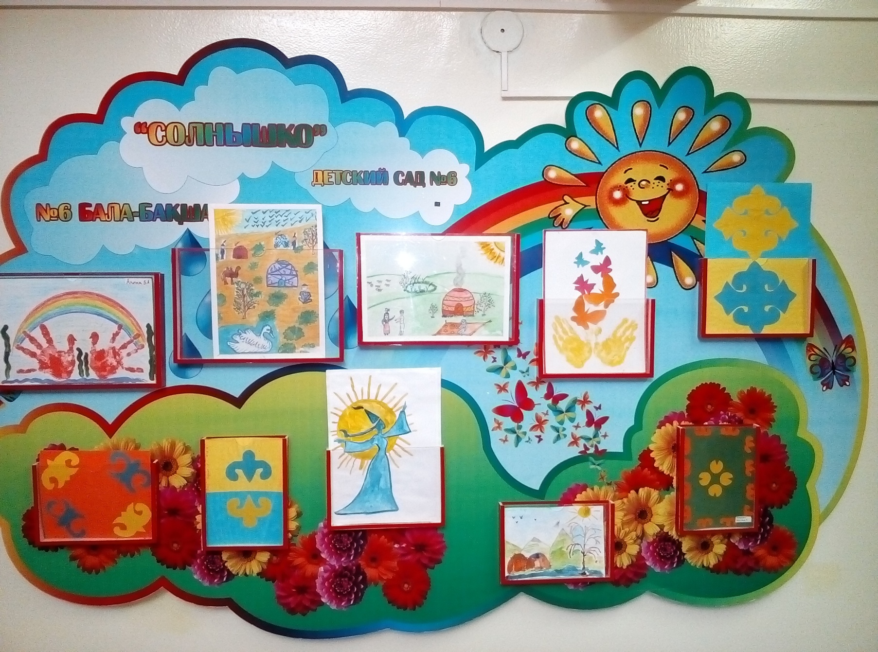
Выставка рисунков

Slide 17
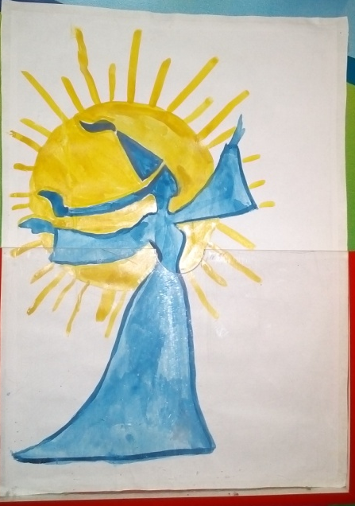
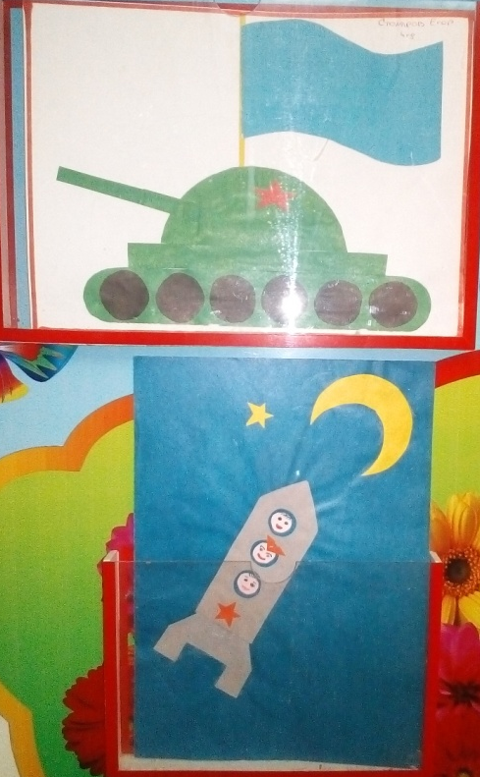

Slide 18
Назарларыңызға рахмет!
Спасибо за внимание!

